Slide 3
اولاً: مرونة الموارد البشرية
1.مفهوم مرونة الموارد البشرية:-
تعني قدرة المنظمة على التكيف مع التغيرات الداخلية والخارجية من خلال تعديل أو تحسين سياساتها وإجراءاتها المتعلقة بالموارد البشرية. تهدف هذه المرونة إلى استجابة سريعة وفعالة للتحديات، مثل التغيرات في سوق العمل أو الاحتياجات التنظيمية، بما يمكنها من الاحتفاظ بالمواهب، زيادة الإنتاجية، وتحقيق الأهداف الاستراتيجية. تعد مرونة الموارد البشرية مصدراً للميزة التنافسية في المنظمات ذات البيئة الديناميكية، لذا عرفت مرونة الموارد البشرية على أنها ممارسات ادارة البشرية التي تهدف الى ادارة مواردها وبنائها المعرفة والمهارات بشكل استباقي ، وتحفيزها من أجل التكيف مع أدوار وسياقات العمل المختلفة وإجراء التغيرات في انشطة المنظمة والاستجابة لها .

Slide 4
2.اهمية مرونة الموارد البشرية : -
وتكمن اهمية مرونة الموارد البشرية بـ :-
سلاسة الإجراءات المطلوبة إذ تسهم المرونة في التخلص من بعض الاجراءات الروتينية الزائدة والتي لا يؤثر الغاؤها على القيود والإجراءات المطلوبة
تنفيذ المهام الوظيفية بأقل جهد ممكن، فمن خلال تطبيق نظام المرونة يستطيع الأفراد ذوو الخبرة والمهارة من اختصار وقت الإنجاز لكل مهمة مطلوبة
زرع الثقة في الأفراد العاملين وتمكينهم لبعض الصلاحيات وهذا من شأنه أن يعزز مكانتهم في المنظمة وزيادة ثقتهم بالمعرفة والإنجاز وأن لهم بصمة واضحة في عملهم
ظهور الكثير من الأفكار المبتكرة والتي تسهم في التطوير والتميز المنظمي.
اهمية مرونة الموارد البشرية
سلاسة الاجراءات المطلوبة
تنفيذ المهام باقل جهد ممكن
زرع الثقة في العاملين وتمكينهم
التشجيع على ظهور الافكار المبتكرة

Slide 5
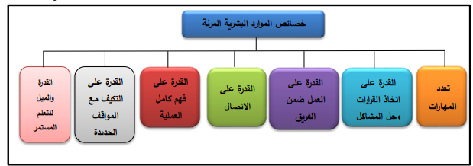
3.خصائص مرونة الموارد البشرية:-

Slide 6
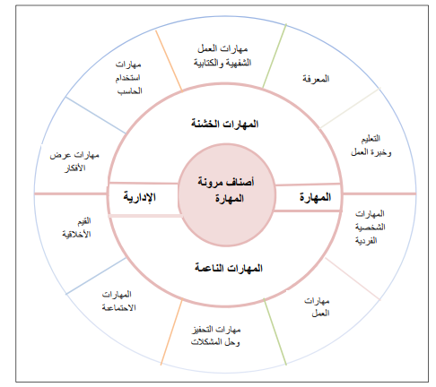
4.ابعاد مرونة الموارد البشرية :
أ.مرونة المهارة :-مصطلح مرونة المهارة إلى السرعة وسهولة الحصول على المهارات والقدرات اللازمة لأداء مهام جديدة

Slide 7
ب. مرونة السلوك: -
هو القدرة على اظهار مجموعة متنوعة من الادوار السلوكية في ظل الظروف المختلفة. اذ يشير مصطلح المرونة السلوكية إلى المدى الذي يمتلك فيه العاملون المجموعة واسعة من النصوص السلوكية التي من الممكن تكييفها مع المتطلبات الخاصة بكل موقف والذي من الممكن ان يساعد الشركة على ضبط المواقف المتغيرة والاستجابة لها وذلك في حالة امتلاك العاملين القدرة على تطبيق هذه النصوص السلوكية في الشكل المناسب، وفي ظل الظروف المختلفة والمتنوعة بدلاً من اتباع نفس اجراءات التشغيل القياسية. اذ تمثل مرونة السلوك القدرة على إظهار مجموعة متنوعة من الأدوار السلوكية في ظل الظروف المختلفة. مثل سلوكيات العاملين الأفعال أو الترتيبات التي يعتمدها العاملون في عملهم

Slide 8
ث. مرونة ممارسة الموارد البشرية :-
تعرف مرونة ممارسات الموارد البشرية على انها المدى الذي يمكن ان تكيف فيه ممارسات الموارد البشرية للشركة وتطبيقها عبر مجموعة متنوعة من الحالات، أو عبر عدة مواقع أو وحدات من الشركة، والسرعة التي يمكن بها إجراء هذه التعديلات والتطبيقات، والذي يمكن الافراد من أن يكون لديهم الدافع والقدرة على تكريس جهودهم لكل من الأنشطة الاستغلالية والاستكشافية، وبالتالي يمكن وصف ممارسات الموارد البشرية من حيث مرونة الموارد ومرونة التنسيق. ووفق هذا التعريف فأن ممارسات الموارد البشرية تنطوي في مرونة الموارد ومرونة التنسيق ، فمرونة ممارسات الموارد البشرية تشير الى النطاق الذي يمكن فيه تكييف هذه الممارسات وتطبيقها عبر مجموعة متنوعة من الحالات، فهي القدرة على كيفية إدارة الموارد البشرية بشكل فعال وسريع وفي الوقت المناسب وعلى نحو فعال ومثمر في تنفيذ وتعديل ممارسات الموارد البشرية الجديدة.

Slide 9
ثانياً: الرشاقة في العمل :-
تطور ومفهوم الرشاقة في العمل :-
الرشاقة تاريخيا: تم تطوير الرشاقة في الخمسينيات في مجال القتال الجوي، وتم تعريفها على أنها "قدرة الطائرة على تغيير حالة المناورة، أو بعبارة أخرى، كمشتق زمني للقدرة على المناورة. تم تعميم مفهوم الرشاقة في التصنيع في أوائل التسعينيات وتم تمديده قريبًا إلى سياق الأعمال الأوسع، حيث كانت بداية ظهور الرشاقة في العمل ضمن منظمات الأعمال جاءت نتيجة التطورات السريعة في التكنولوجيا والاقتصاد العالمي، خصوصاً خلال فترة التسعينيات وبداية الألفية الجديدة. بدأت الشركات تدرك أن أساليب الإدارة التقليدية القائمة على الهياكل الهرمية الصارمة والخطط طويلة الأجل أصبحت غير فعّالة لمواجهة التغيرات السريعة في الأسواق. وفي هذا الوقت، ظهرت ممارسات جديدة مثل المنهجيات الرشيقة (Agile Methodologies) في قطاع تكنولوجيا المعلومات، خاصة مع تقديم البيان الرشيق (Agile Manifesto) في عام 2001.

Slide 10
مفهوم الرشاقة:-
هي مفهوم إداري وتنظيمي يركز على قدرة المؤسسات على التكيف السريع والفعال مع التغيرات والتحديات في البيئة المحيطة. هذه الرشاقة تمكّن الشركات من تحسين استجابتها للفرص والمخاطر المحتملة، وذلك من خلال اعتماد ممارسات وإجراءات مرنة تسمح لها بالتكيف بسهولة مع المتغيرات. وقد اتضحت الرشاقة من خلال التمييز بين "القدرة على التكيف" و"المرونة" و"الرشاقة". واقترح المؤلفون أن "القدرة على التكيف" و"المرونة" و"الرشاقة" تمثل تطور فكرة المنظمة أو المؤسسة القادرة على التكيف مع التغييرات، وأن المرحلة الحالية والأحدث من التطور تمثلها المؤسسة الرشيقة التي تضم جميع المفاهيم والاقتراحات التي تم تطويرها في إطار البحث في المنظمة والتصنيع القابلين للتكيف والمرن. فهي استراتيجية على مستوى المؤسسة للاستجابة لبيئة عمل تنافسية ومتغيرة

Slide 11
اهمية الرشاقة في العمل :-
لاستجابة السريعة للتغيرات
زيادة القدرة على الابتكار
زيادة المرونة في اتخاذ القرارات:
التكيف مع التكنولوجيا والتحول الرقمي
تحسين معنويات الموظفين:
تعزيز التعاون وبناء فرق قوية:

Slide 12
3.ابعاد الرشاقة في العمل
ابعاد الرشاقة في العمل
الاستباقية:
القدرة على التكيف
المرونة

Slide 13
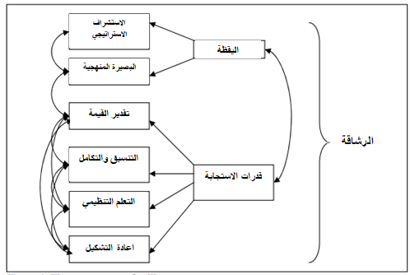
4.مكونات الرشاقة في العمل :

Slide 14
5. رشاقة القوى العاملة :
فالقوة العاملة الرشيقة هي موهبة منظمة وديناميكية يمكنها تقديم المهارات والمعرفة الصحيحة بسرعة في الوقت المناسب، وفقًا لاحتياجات العمل.
فإن قيمة بناء رشاقة القوى العاملة تكمن في:
خفض تكلفة التغيير
تحسين قدرة القوى العاملة على تنفيذ عدد أكبر من التغييرات بشكل أكثر فعالية
زيادة الميزة التنافسية للمنظمة

Slide 15
6.اهمية رشاقة القوى العاملة :
تحسين الجودة وخدمة العملاء و وتسريع منحنى التعلم
تحسين جودة حياة العمل والمشاركة لدى الموظفين
تسهيل التعلم من خلال تطبيق تقنيات مختلفة استراتيجيات مفيدة لتطوير رشاقة القوى العاملة
السرعة والاستجابة بشكل رشيق
تمكين المنظمات من الازدهار في بيئة تنافسية وغير متوقعة ومتغيرة باستمرار.
القدرة على تعديل العلاقة بين الاضطرابات في بيئة الأعمال والقدرة التنافسية التنظيمية.

Slide 16
8.صفات القوى العاملة الرشيقة
صفات القوى العاملة الرشيقة
التنمية
المعلوماتية
السرعة:
التعاون:
الكفاءة:

Slide 17
شكرا لأصغائكم

